Slide 1
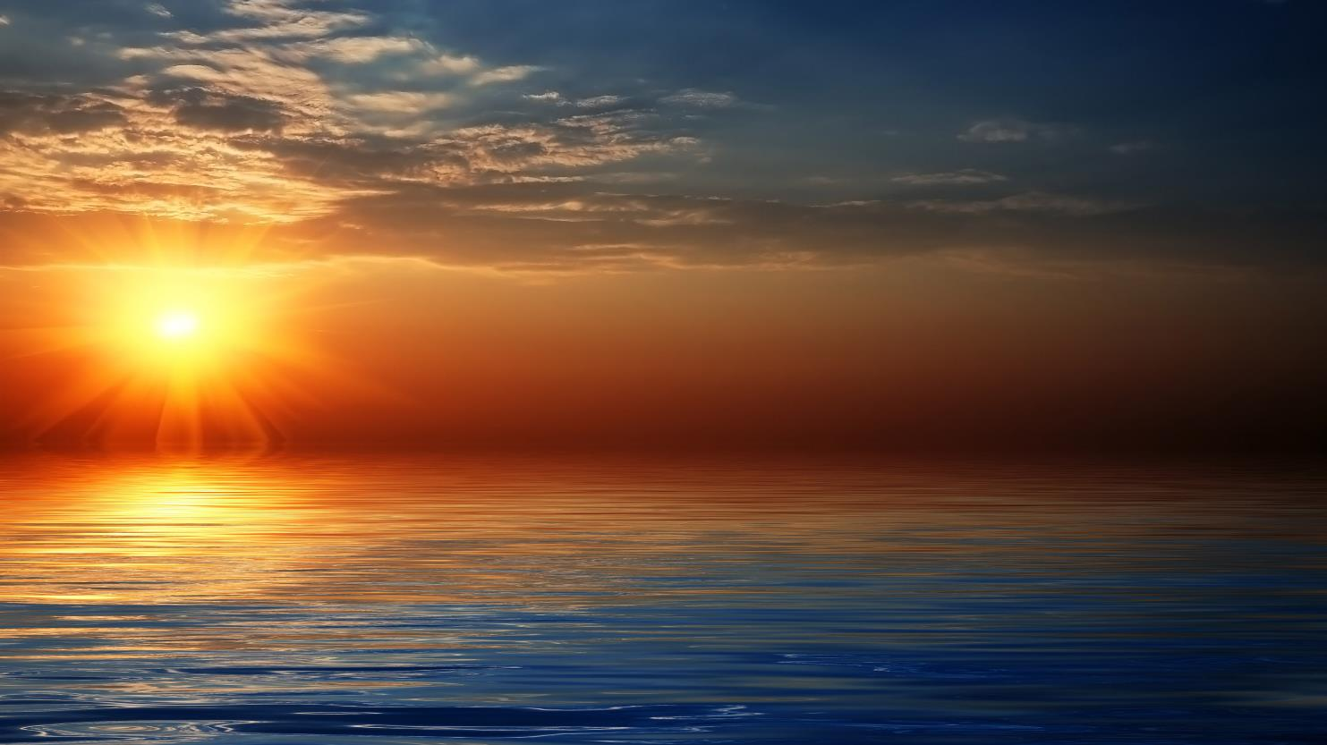
ПРИКАЗНА ЗА ИЗГРЕЈСОНЦЕТО И ЗАЈДИСОНЦЕТО

Slide 2

АНДРЕЈ И ТАТКО МУ ОДАТ НА КАМПУВАЊЕ НА БЛИСКОТО ЕЗЕРО.
ЌЕ СПИЈАТ ВО ШАТОР.
ЌЕ ЛОВАТ РИБИ.

Slide 3
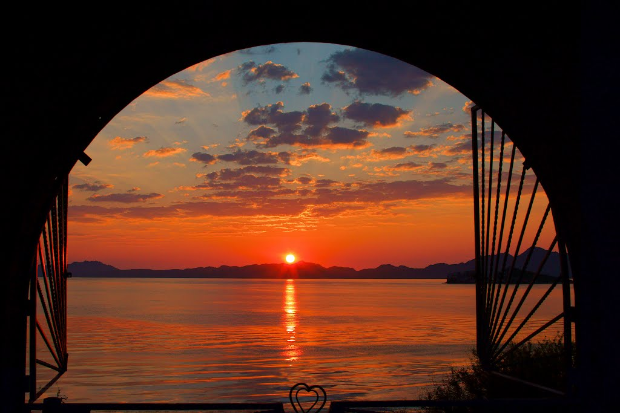
КОГА АНДРЕЈ ГИ ОТВОРИ ОЧИТЕ, ПОГЛЕДНА НИЗ ПРОЗОРЕЦОТ.
ГО ЗДОГЛЕДА СОНЦЕТО.
„СОНЦЕТО ИЗГРЕА ОД ИСТОК!“ – ВИКНА АНДРЕЈ.
ПОТОА ЗАБЕЛЕЖА ДОЛГА СЕНКА НА ДЕТЕ ВО СОБАТА. ЗНАЕШЕ ДЕКА СЕНКАТА Е ДОЛГА ЗАТОА ШТО СОНЦЕТО Е ДАЛЕКУ.

Slide 4
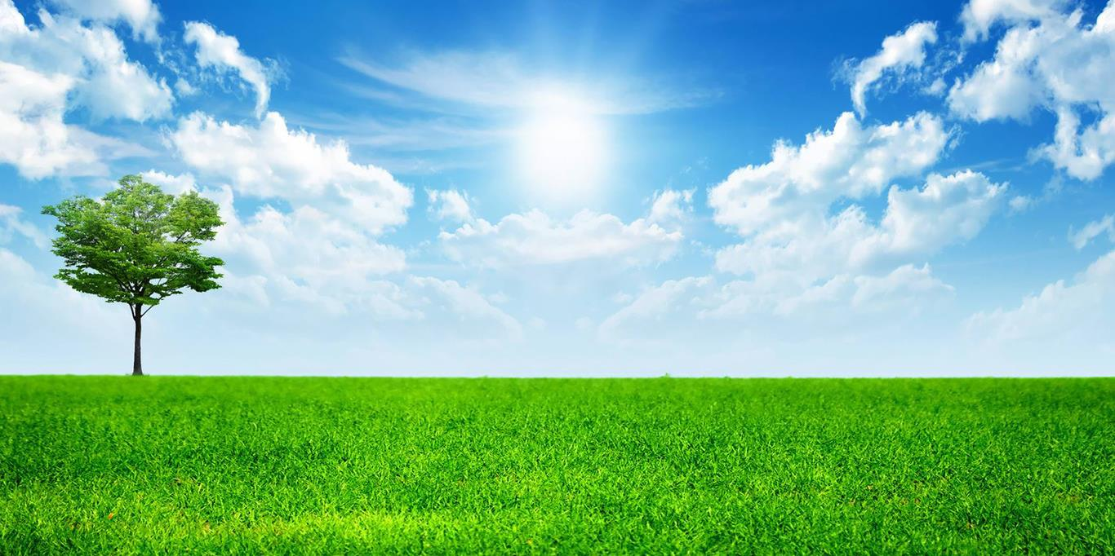
„ЌЕ БИДЕ СОНЧЕВ ВИКЕНД. СОНЦЕТО ЌЕ ГО ВИДИМЕ НА РАЗЛИЧНИ МЕСТА НА НЕБОТО“ – МУ ОБЈАСНИ ТАТКО МУ.
ДАЛИ СОНЦЕТО ЌЕ ИМ ПОМОГНЕ ДА ГО ОДРЕДАТ ЧАСОТ?

Slide 5
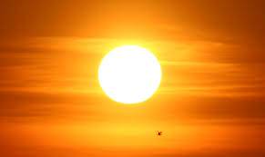
ДАЛИ СОНЦЕТО СЕ ДВИЖИ?

Slide 6
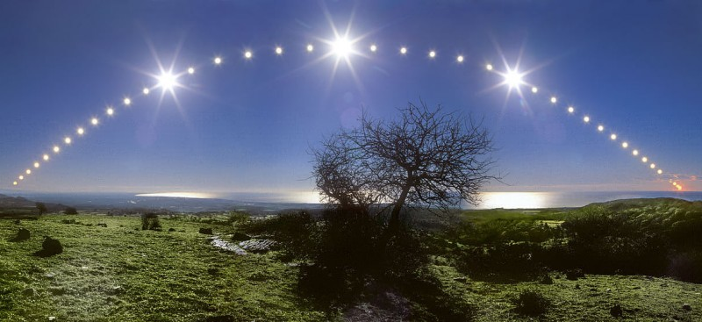
АКО СОНЦЕТО НЕ СЕ ДВИЖИ КАКО СЕ МЕНУВААТ СЕНКИТЕ – ПОДВИЖНИ СЕНКИ?
КАДЕ ЌЕ БИДЕ СЕНКАТА НА ПЛАДНЕ?
КАДЕ СЕ НАОЃА СОНЦЕТО НА ПЛАДНЕ?

Slide 7
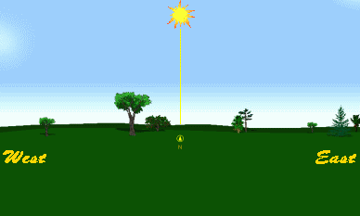
АНДРЕЈ ПОГЛЕДНА КОН СОНЦЕТО. ЗАБЕЛЕЖА ДЕКА Е ВИСОКО НА НЕБОТО.
ЗНАЕШЕ ДЕКА Е ПЛАДНЕ И ВРЕМЕ Е ЗА РУЧЕК.
ЗАБЕЛЕЖА ДЕКА СЕНКАТА Е МНОГУ МАЛА.

Slide 8
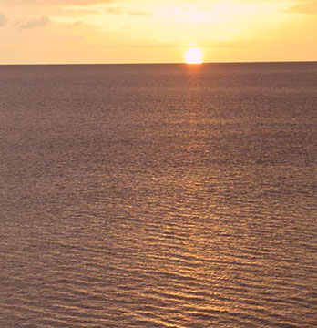
ПО РУЧЕКОТ, АНДРЕЈ И ТАТКО МУ ПЛОВЕА ПО ЕЗЕРОТО. ГЛЕДАЈЌИ ВО СОНЦЕТО, АНДРЕЈ МИСЛЕШЕ ДЕКА СОНЦЕТО СЕ ДВИЖИ. ЗАБЕЛЕЖА ДЕКА СЕНКАТА НА ЧАМЕЦОТ СТАНУВАШЕ СЕ ПОДОЛГА.
ЗНАЕШЕ ДЕКА СОНЦЕТО ЗАОЃА.
ДАЛИ СОНЦЕТО ЌЕ ЗАМИНЕ?

Slide 9


ЗЕМЈАТА СЕ ДВИЖИ ОКОЛУ СОНЦЕТО, А СЕ ДВИЖИ И ОКОЛУ СВОЈАТА ЗАМИСЛЕНА ОСКА.

